Slide 1
PROJECT WORK
PANETTERIA
autore: Matteo Moletti

Slide 2
ATTREZZATURE

Slide 3
LISTA STRUMENTI E MACCHINARI PROFESSIONALI | DISPONIBILITA’ IN CASA | ATTREZZATURA ALTERNATIVA
tarocco | SI
raschia in acciaio | SI
raschia in legno | NO | Raschia in acciaio
pantografo | NO | Rotella taglia pasta
sac à poche | SI
spatola a “L” o inclinata | SI
spatola in gomma | SI
asse in legno | SI
coltello a lama liscia | SI
coltello a lama seghettata | SI
recipienti | SI
pennelli in setola naturale | SI
pennelli in silicone | SI
teli in cotone | SI

Slide 4
LISTA STRUMENTI E MACCHINARI PROFESSIONALI | DISPONIBILITA’ IN CASA | ATTREZZATURA ALTERNATIVA
teli di naylon per alimenti | SI
la teglia in acciaio | SI
la teglia microforata e teflonata | SI
la teglia teflonata | SI
le bocchette | SI
cucchiaio in legno | SI
mattarelli in legno | SI
forchette e cucchiai in acciaio | SI
stampi per il pane (rosetta, tartaruga) | NO
carta da forno | SI
stampo pane in cassetta (diverse dimensioni) | NO
frusta in acciaio | SI
mestolo in acciaio (diverse misure) | SI
raschia taglia biova | NO

Slide 5
LISTA STRUMENTI E MACCHINARI PROFESSIONALI | DISPONIBILITA’ IN CASA | ATTREZZATURA ALTERNATIVA
bilance | SI
piastre ad induzione | NO | Fornelli a gas
affila coltelli | SI
rotella tagliapasta | SI
buca sfoglia | NO | Forchetta o Coltello a punta
guanti da forno | NO | Presine
mixer a immersione | SI
il “testo” (teglia per la farinata) | NO
pala tonda in acciaio | NO
planetaria (gancio, foglia, frusta) | SI
impastatrice a spirale (con 1 o 2 velocità) | NO
impastatrice a braccia tuffanti | NO
impastatrice a forcella (indicata per pasta dura) | NO
sfogliatrice | NO

Slide 6
LISTA STRUMENTI E MACCHINARI PROFESSIONALI | DISPONIBILITA’ IN CASA | ATTREZZATURA ALTERNATIVA
microonde | SI
chifferatrice | NO
caraffe graduate | SI
setacci | SI
colino | SI
colino cinese | NO
apriscatole ( da tavolo) | SI
tortiere (di diverse misure) | SI
Spezzatrice | NO
coppa pasta (diverse forme e misure) | SI
colino a pistone | NO
forno statico | SI
forno termoventilato | NO
forno rotor | NO

Slide 7
LISTA STRUMENTI E MACCHINARI PROFESSIONALI | DISPONIBILITA’ IN CASA | ATTREZZATURA ALTERNATIVA
cella di lievitazione | NO | Sostituisco con telo di cotone e coperta
cella frigorifera | SI
fermalievita | NO
freezer | SI
abbattitore | NO
scaffali in acciaio | NO
pedana in plastica (per stoccaggio farina) | NO
mastello | NO
cassette porta impasto “bassine” | NO
griglie | SI
Pentola | SI
Padella (diverso diametro) | SI
grattugia | SI
macina spezie | NO | Mezzaluna
stampistica in silicone | SI
piastra riscaldante o per cottura | SI | A gas

Slide 8
HACCP

Slide 9
ELENCO DI REGOLE DA OSSERVARE A CASA PER LA PREPARAZIONE DEI PRODOTTI DA FORNO
1. Nell’igiene della persona bisogna lavarsi spesso le mani e curare la pulizia del corpo e dei capelli,
2. Non avere accessorie
3. Indossare abiti puliti
4. Non fumare
5. Non tossire sugli alimenti.
6. E’ importante areare i locali per evitare la formazione di muffe.
7. I pavimenti devono essere puliti e facilmente pulibili.
8. È obbligatorio l’utilizzo di acqua potabile.
9. La scadenza dei prodotti va rispettata in ordine.
10. Il frigo va tenuto a 4°C e il freezer a -18°C.
11. Lavare e disinfettare utensili, posate e i coltelli dopo l’uso.
12. Usare mascherina e guanti.
13. Nell’ambiente dove produci non ci devono essere ragnatele, insetti o topi.
14. Lavare sempre con cura verdura e frutta.
15. Avere sempre la divisa completa, pulita e ordinata.
16. Pulire il forno prima di ogni utilizzo
17. Mantenere il frigo in buone condizioni
18. Assaggiare il cibo con posate pulite
19. In caso di ferite mettere un cerotto
20. Tenere lontano gli alimenti cotti da quelli crudi
21. Scongelare gli alimenti in modo corretto
22. Non lasciare il cibo in pentole di alluminio
23. L’ambiente dove si lavora non deve comunicare direttamente con il WC

Slide 10
PROPOSTA PRODOTTI DA FORNO

Slide 11
FAMIGLIA ROSSI
Nazionalità italiana
Papà (di circa 40 anni)
○ proposta per colazione: 4 fette biscottate da 9 gr.
○ proposta per pranzo: 1 ciabattina da 80 gr.
○ proposta per merenda del pomeriggio: 2 pangocciole da 50 gr.
○ proposta per cena: 2 panini alla curcuma da 50 gr.
motivazione: lavoro pesante
Mamma (di circa 40 anni)
○ proposta per colazione: 2 fette biscottate da 9 gr.
○ proposta per pranzo: 1 ciabattina da 80 gr.
○ proposta per merenda del pomeriggio: 1 pangocciole da 50 gr.
○ proposta per cena: 1 panino alla curcuma da 50 gr.
motivazione: la madre è casalinga e consuma meno energia.
Bambino di 10 anni
○ proposta per colazione: 1 panbrioche da 100 gr.
○ proposta per pranzo: 1 ciabattina da 80 gr.
○ proposta per merenda del pomeriggio: 2 pangocciole da 50 gr.
○ proposta per cena: 2 panini alla curcuma da 50 gr.
motivazione: hanno più bisogno di energia
Bambina di 10 anni
○ proposta per colazione: 1 panbrioche da 100 gr.
○ proposta per pranzo: 1 ciabattina da 80 gr.
○ proposta per merenda del pomeriggio: 2 pangocciole da 50 gr.
○ proposta per cena: 2 panini alla curcuma da 50 gr.
motivazione: hanno più bisogno di energia

Slide 12
FAMIGLIA BIANCHI
Nazionalità italiana
Papà (di circa 40 anni)
○ proposta per colazione: 4 fette di pancarrè da 20 gr.
○ proposta per pranzo: 1 baguette da 100 gr.
○ proposta per merenda del pomeriggio: 2 palline di Danubio da 30 gr.
○ proposta per cena: 1 fetta di focaccia di Recco da 100 gr.
motivazione: il papà lavora e fà sport.
Mamma (di circa 40 anni)
○ proposta per colazione: 2 fette di pancarrè da 20 gr.
○ proposta per pranzo: 1 baguette da 100 gr.
○ proposta per merenda del pomeriggio: 2 palline di Danubio da 30 gr.
○ proposta per cena: 1 fetta di focaccia di Recco da 150 gr.
motivazione: lavora e fà sport.
Bambino di 10 anni
○ proposta per colazione: 2 fette di pancarrè da 20 gr.
○ proposta per pranzo: 1 baguette da 100 gr.
○ proposta per merenda del pomeriggio: 2 palline di Danubio da 30 gr.
○ proposta per cena: 1 fetta di focaccia di Recco da 150 gr.
motivazione: studia e fà sport.
Bambina di 10 anni
○ proposta per colazione: 2 fette di pancarrè da 20 gr.
○ proposta per pranzo: 1 baguette da 100 gr.
○ proposta per merenda del pomeriggio: 2 palline di Danubio da 30 gr.
○ proposta per cena: 1 fetta di focaccia di Recco da 150 gr.
motivazione: studia e fà sport.

Slide 13
COMPONENTI ERASMUS
Nazionalità famiglia: inglese
Giovane (di circa 20 anni)
○ proposta per colazione: 4 palline di Danubio da 30 gr.
○ proposta per pranzo: un panino hot dog da 150 gr. (aperitivo)
○ proposta per merenda del pomeriggio: 1 bagel da 80 gr.
○ proposta per cena: 1 pagnotta di pane alle noci da 100 gr.
motivazione: roba abbastanza calorica anche se sono giovani non è un problema.
Giovane (di circa 20 anni)
○ proposta per colazione: 4 palline di Danubio da 30 gr.
○ proposta per pranzo: un panino hot dog da 150 gr. (aperitivo)
○ proposta per merenda del pomeriggio: 1 bagel da 80 gr.
○ proposta per cena: una pagnotta alle noci da 100 gr.
motivazione: roba abbastanza calorica anche se sono giovani non è un problema.
Giovane (di circa 20 anni)
○ proposta per colazione: 4 palline di Danubio da 30 gr.
○ proposta per pranzo: 1 baguette da 100 gr.
○ proposta per merenda del pomeriggio: 1 bagel da 80 gr.
○ proposta per cena: una pagnotta di pane alle noci da 100 gr.
motivazione: roba abbastanza calorica anche se sono giovani non è un problema.

Slide 14
FAMIGLIA FERRARI
Nazionalità italiana
Papà (di circa 35 anni)
○ proposta per colazione: 1 girella all’uvetta da 90 gr.
○ proposta per pranzo: 2 piadine da 80 gr.
○ proposta per merenda del pomeriggio: 2 fette biscottate da 9 gr.
○ proposta per cena: 1 fetta di pizza margherita da 100 gr.
motivazione: lavoro pesante
Mamma (di circa 35 anni)
○ proposta per colazione: 1 girella all’uvetta da 90 gr.
○ proposta per pranzo: 2 piadine da 80 gr.
○ proposta per merenda del pomeriggio: 2 fette biscottate da 9 gr.
○ proposta per cena: 1 fetta di pizza margherita da 100 gr.
motivazione: dieta equilibrata.
Bambina di 7 anni
○ proposta per colazione: 1 girella all’uvetta da 90 gr.
○ proposta per pranzo: 1 piadina da 80 gr.
○ proposta per merenda del pomeriggio: 1 pangocciole
○ proposta per cena: 1 fetta di pizza margherita da 100 gr.
motivazione: per non appesantirsi troppo con dei pasti proteici.
Nonno e nonna (di circa 70 anni)
○ proposta per colazione: 2 fette biscottate da 9 gr. (a testa)
○ proposta per pranzo: 5 grissini rubatà 12 gr. (a testa)
○ proposta per merenda del pomeriggio: 2 fette biscottate integrali a testa
○ proposta per cena: 2 lingue di suocera da 50 gr. (a testa)
motivazione: essendo anziani non hanno bisogno di energie.

Slide 15
FLUSSOGRAMMA

Slide 16
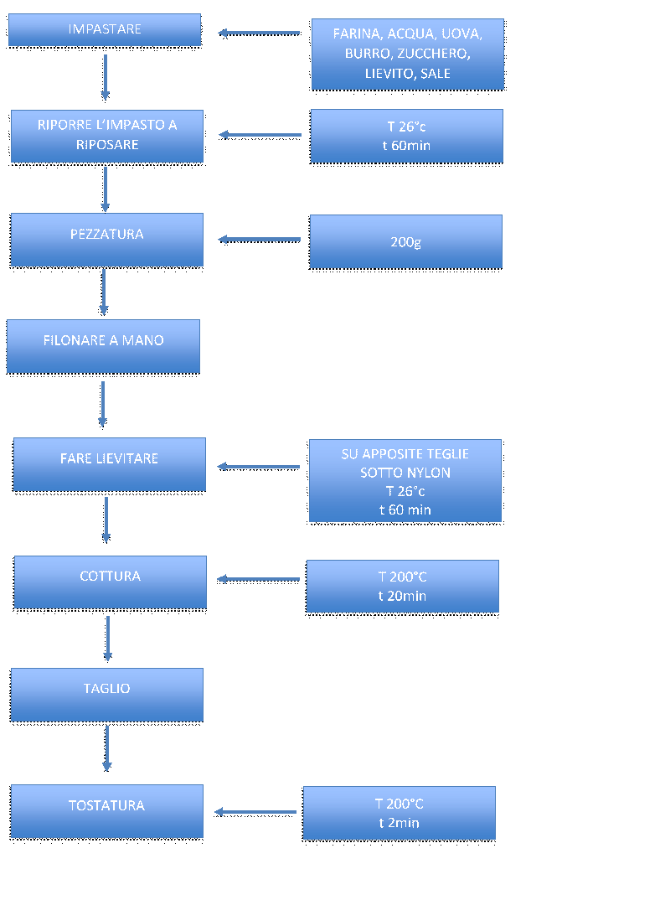
Ingredienti
Farina 440g
Acqua 110g
Uova 110g
Burro 90g
Zucchero 110g
Lievito 20g
Sale 6g
FETTE BISCOTTATE
Procedimento
1. Impastare
2. Riposo di un’ora in ciotola
3. Pezzatura di 200g
4. Filonare a mano
5. Riposo su apposite teglie sotto nylon per un’ora
6. Cottura 200°C per 20 minuti
7. Fare raffreddare e tagliare a fette
8. Disporre le fette su teglia e tostare da entrambe i lati a 200°C per 2 min

Slide 17
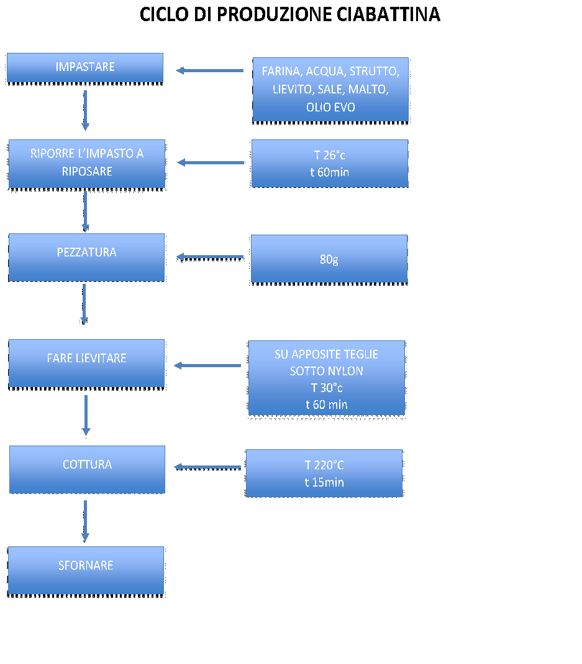
Ingredienti
Farina 1300g
Acqua 650g
Strutto 130g
Lievito 40g
Sale 25g
Malto 25g
Olio Evo 65g
CIABATTINA
Procedimento
1. Impastare
2. Riposo di un’ora in ciotola
3. Pezzatura di 80g
4. Riposo su apposite teglie sotto nylon per un’ora a 30°C
5. Cottura 220°C per 15 minuti
6. Sfornare e fare raffreddare

Slide 18
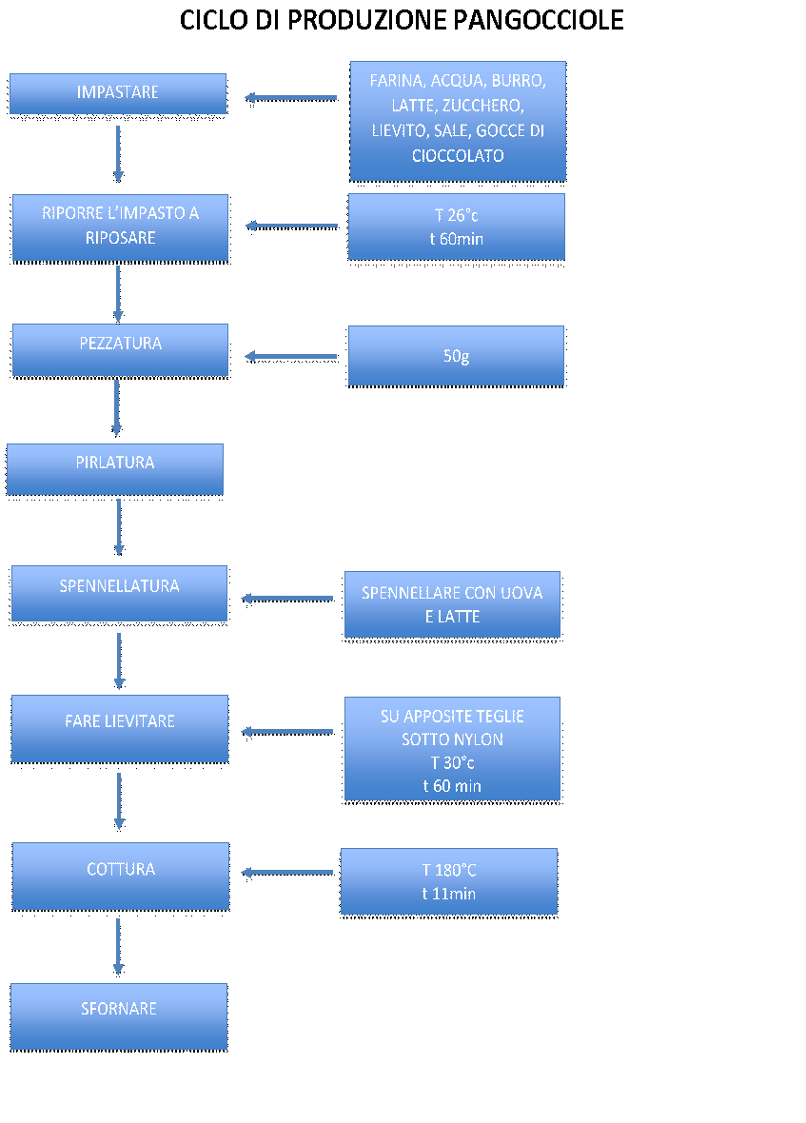
Ingredienti
Farina 1300g
Acqua 650g
Burro 130g
Latte 65g
Zucchero 260g
Lievito di b. 65g
Sale 25g
Gocce di cioccolato 260g
PANGOCCIOLE
Procedimento
1. Impastare
2. Riposo di un’ora in ciotola
3. Pezzatura di 50g
4. Pirlatura
5. Spennellare con uovo e latte
6. Riposo sotto nylon per 60 minuti
7. Cottura 180°C per 11 minuti
8. Sfornare e fare raffreddare

Slide 19
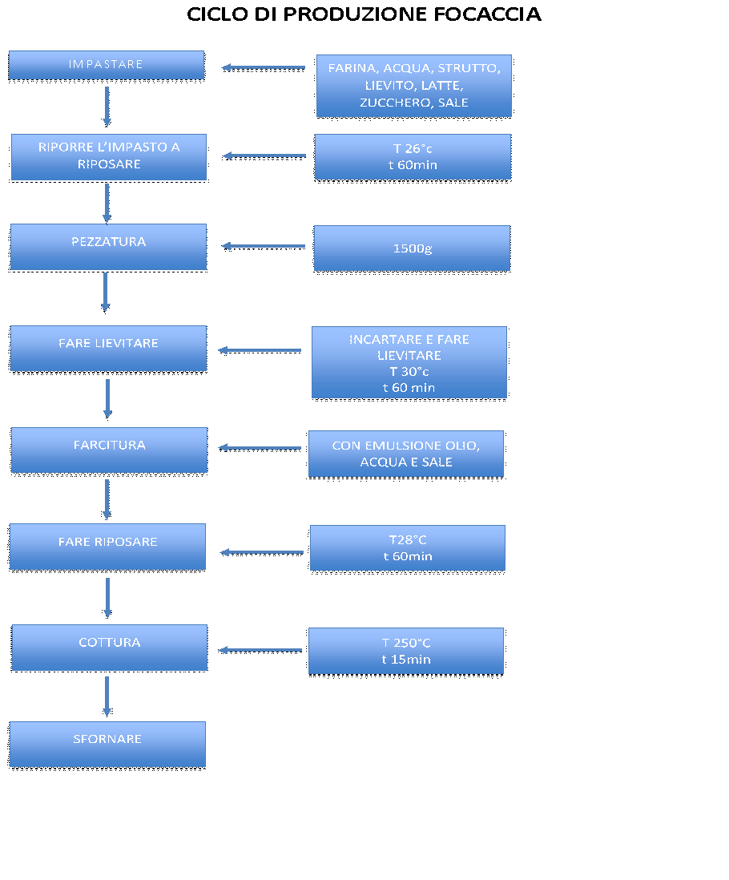
Ingredienti
Farina 1000g
Acqua 500g
Strutto 100g
Lievito 50g
Latte 50g
Zucchero 50g
Sale 25g
Olio Evo
FOCACCIA
Procedimento
1. Impastare
2. Riposo di un’ora in ciotola
3. Pezzatura di 1500g
4. Incartare e fare riposare almeno un’ora
5. Cospargere la superficie di emulsione e fare delle fossette (buchi)
6. Fare riposare un’ora sotto telo di nylon
7. Cottura 250°C per 15 minuti
8. Sfornare e fare raffreddare

Slide 20
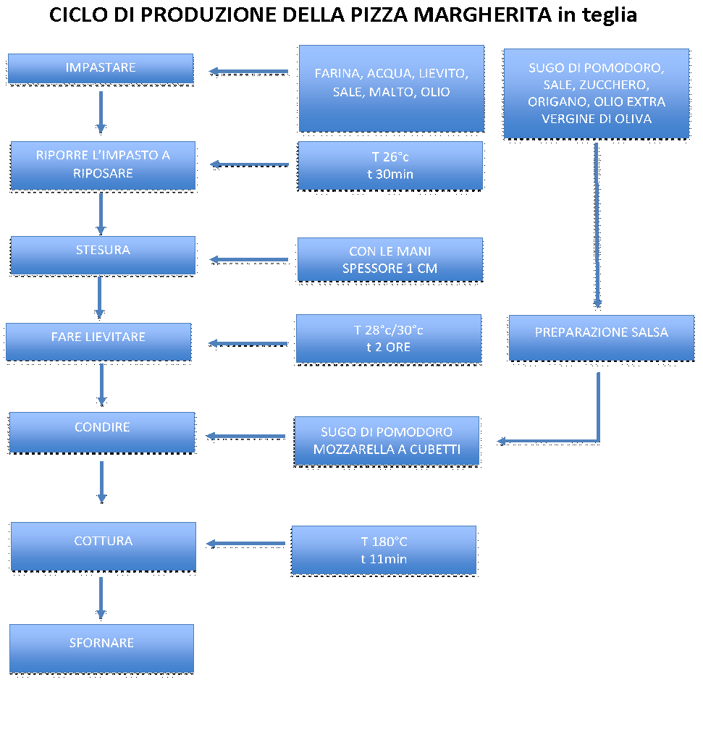
Ingredienti impasto: sugo:
Farina “00” 1250g Sugo di pomodoro 250g
Acqua 750g Sale 6g
Lievito 30g Zucchero 4g
Sale 25g Origano 2g
Malto 25g Olio Extra vergine di oliva 25g
Olio Extra vergine di oliva 50g
Mozzarella a cubetti 310g
PIZZA MARGHERITA
Procedimento
1. Impastare
2. A metà impasto inserire il sale e la restante acqua.
3. Terminare l’impasto con l’aggiunta dell’olio
4. Fa riposare al caldo (26°C circa) in un contenitore unto d’olio ben coperto con pellicola
5. Stendere l’impasto su teglia (per una teglia 60x 40cm occorrono 1300g)
6. Riporre l’impasto a lievitare per 2 ore (fino al raddoppio del volume) alla temperatura di 28/32°C
7. Preriscaldare il forno a 220°C
8. Condire la pizza con il sugo di pomodoro e la mozzarella tagliata a cubetti
9. Cuocere a 220°C per 16 minuti circa. (A seconda della temperatura e spessore della pasta)

Slide 21
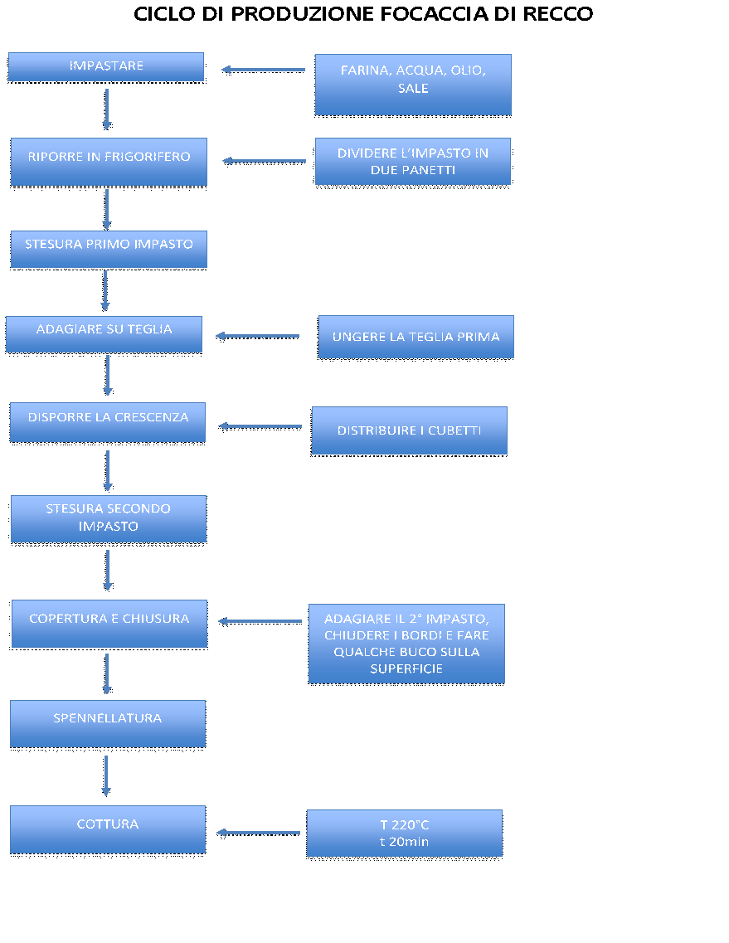
Ingredienti
Farina 1090g
Acqua 680g
Olio 110g
Sale 27g
Crescenza 910g
Olio e sale per la superficie
FOCACCIA DI RECCO
Procedimento
1. Impastare
2. Riposo in frigorifero diviso in due panetti
3. Stendere l’impasto del primo panetto molto sottile
4. Adagiare su teglia unta
5. Disporre la crescenza a pezzetti
6. Stendere il secondo panetto e ricoprire la crescenza
7. Sigillare bene i bordi
8. Fare qualche foro in superficie pizzicando la pasta
9. Spennellare con olio e cospargere di sale fino
10. Cottura 220°C per 20 minuti
11. Sfornare e far raffreddare

Slide 22
ECONOMIA NUTRIZIONALE

Slide 23
PRODOTTO | COSTO A PORZIONE | CALORIE A PORZIONE
FETTE BISCOTTATE (9 g) | 0,11 euro | 28,49 KCAL
CIABATTINA (80 g) | 0,96 euro | 226,36 KCAL
PANGOCCIOLE (50 g) | 0,64 euro | 141,28 KCAL
PANINI ALLA CURCUMA (50 g) | 0,60 euro | 128,74 KCAL
PANBRIOCHE (100 g) | 1,48 euro | 305,73 KCAL
FETTE DI PANCARRE’ (20 g) | 0,22 euro | 55,43 KCAL
BAGUETTE (100 g) | 1,21 euro | 298,85 KCAL
PALLINE DI DANUBIO (30 g) | 0,42 euro | 90,03 KCAL
FOCACCIA DI RECCO (100 g) | 1,72 euro | 244,25 KCAL

Slide 24
PRODOTTO | COSTO A PORZIONE | CALORIE A PORZIONE
BAGEL (80 g) | 0,75 euro | 202,42 KCAL
HOT DOG (150 g) | 1,41 euro | 389,60 KCAL
PANE ALLE NOCI (100 g) | 1,39 euro | 292,15 KCAL
GIRELLA ALL’UVETTA (90 g) | 1,73 euro | 442,48 KCAL
PIADINA (80 g) | 0,60 euro | 191,88 KCAL
PIZZA MARGHERITA (100 g) | 1,27 euro | 293,93 KCAL
GRISSINI RUBATA’ (12 g) | 0,12 euro | 30,99 KCAL
FETTE BISCOTTATE INTEGRALI (9 g) | 0,08 euro | 29,12 KCAL
LINGUE DI SUOCERA (50 g) | 0,54 euro | 123,62 KCAL

Slide 25
GRUPPO ERASMUS

Slide 26
DANUBIO DOLCE
Ingredienti (per 7 persone – 7 giorni)
- Farina 2320 g
- Burro 460 g
- Latte 1160 g
- Lievito di birra 4 g
- Sale fino 45 g
- Zucchero 95 g
- Uova (per spennellare) 2
- Nutella (per la farcitura)
- Granella di zucchero
Preparazione:
- Impastare gli ingredienti, burro, latte, lievito, zucchero, farina ed infine il sale.
- Far riposare l’impasto in una ciotola per 60 minuti.
- Ricavare con il tarocco delle pezzature da 30 gr.
- Pirlare (fare delle palline).
- Fare riposare su teglia sotto telo di cotone per 10 minuti.
- Fare un foro su ogni pallina e farcire.
- Chiudere le palline con una leggera pirlatura.
- Disporre le palline su tortiera imburrata disponendole a raggiera a partire dal perimetro più esterno fino ad arrivare al centro.
- Far lievitare per circa 60 minuti.
- Spennellare la superficie con uova sbattute.
- Decorare con granella.
- Cottura a 180° C per 40 minuti.
- Sfornare e far raffreddare.

Slide 27
SERVING A MEAL
(Erasmus group): tables of 3 people each.
BREAKFAST
Waitperson: Hi guys. How are you doing today?
Customer n.1: Fine, thank you.
Customer n.2: Fine, thank you. Can we see a menu, please?
Waitperson: Certainly, here you are.
Customer n.3: Thank you. What's today's specials for breakfast?
Waitperson: Well, for breakfast we have FULL ENGLISH BREAKFAST, CONTINENTAL BREAKFAST and PORRIDGE.
Customer n.1: That all sounds good.
Customer n.2: Fine, thank you. What exactly is Full English breakfast made up of?
Waitperson: Sure. Full English breakfast consists of EGGS (SCRAMBLED, POACHED, BOILED), BACON, SAUSAGE, FRIED TOMATOES, IT IS ALL COOKED.
Customer n.2: Perfect, I’ll taste this Full English breakfast to start my day, thank you.
Customer n.3: And what about Continental breakfast?

Slide 28
BREAKFAST (continuation)
Waitperson: Of course: Continental breakfast is made up of BREAD ROLLS, TOAST, CROISSANT WITH JAM AND MARMELADE.
Customer n.3: Good. I’ll take a Continental breakfast to start, thank you.
Customer n.1: I would like to taste Porridge actually. Can you explain me what it consists of?
Waitperson: Certainly! Porridge consists of OAT, HOT MILK AND SUGAR.
Customer n.1: Let’s taste it! Thank you!
Waitperson: Would you like something to drink? We have COFFEE, TEA, MILK AND FRUIT JUICE.
Customer n.1: I’d like COFFEE please.
Customer n.2: I’ll take some MILK AND FRUIT JUICE please.
Customer n.3: I’d like some TEA, thank you.
Waitperson: Thank you. I’ll be right back with your breakfast. Enjoy your meal!

Slide 29
SERVING A MEAL
(Erasmus group): tables of 3 people each.
LUNCH
Waitperson: Hi guys. How are you doing?
Customer n.1: Great, thank you.
Customer n.2: Fine, thank you. Can you tell us what today’s specials are, please?
Waitperson: Of course, for lunch today we have SOME SANDWICHES.
Customer n.3: Thank you. What can I put in my sandwich?
Waitperson: you can choose among CHEDDAR CHEESE, HAM, CURED HAM, LETTUCE, TOMATOES, MAYONNAISE, AND BREADED CUTLET
Customer n.1: I’ll have HAM AND TOMATOES, thank you.
Customer n.2: I’d like CHEDDAR CHEESE AND HAM thank you.
Customer n.3: I’d like TOMATOES AND BREADED CUTLET thank you.

Slide 30
LUNCH (continuation)
Waitperson: Would you like something to drink?
Customer n.2: What do you have on your list?
Waitperson: We can offer you STILL OR SPARKLING WATER AND COKE.
Customer n.1: I’ll have STILL WATER, thank you.
Customer n.2: I’d like SPARKLING WATER, thank you.
Customer n.3: I’d like COKE , thank you.
Waitperson: Can I get you anything else?
Customer n.1: I think we’re fine. Thank you!
Waitperson: Thank you. I’ll be right back with your orders. Enjoy your meal and have a good day!

Slide 31
SERVING A MEAL
(Erasmus group): tables of 3 people each.
DINNER
Waitperson: Hi guys. What’s up?
Customer n.1: Very good, thank you.
Customer n.2: Fine, thank you. Can you tell us what’s in this evening’s menu, please?
Waitperson: Of course, for dinner today we have MEAT (LAMB, BEEF AND PORK), VEGETABLES (BAKED OR FRIED POTATOES, CARROT AND PAN - FRIED PEAS)
Customer n.3: Ok, then... I’ll have PORK AND CARROTS
Customer n.1: I’ll have LAMB AND FRIED PEAS, thank you.
Customer n.2: I’d like BEEF AND FRIED POTATOES, thank you.
Waitperson: Would you like something to drink? We have STILL OR SPARKLING WATER AND COKE.

Slide 32
DINNER (continuation)
Customer n.1: I’ll have COKE, thank you.
Customer n.2: I’d like STILL WATER, thank you.
Customer n.3: I’d like SPARKLING WATER, thank you.
Waitperson: Can I get you anything else? We also prepared some desserts: PUDDING AND APPLE PIE.
Customer n.3: That’s great! I’ll have PUDDING
Customer n.1: I’ll have APPLE PIE, thank you.
Customer n.2: I’d like PUDDING, thank you.
Waitperson: Thank you. I’ll be right back with your orders. Enjoy your meal and have a good night!

Slide 33
ECONOMIA AZIENDALE

Slide 34
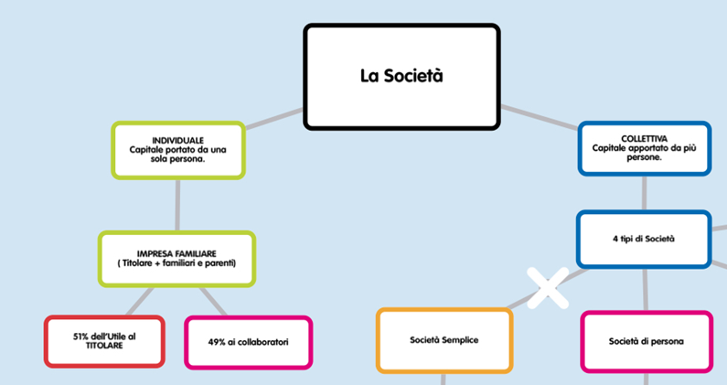
TIPOLOGIA DI AZIENDA
La tipologia di società scelta è: l’ Impresa familiare
Motivazione: poiché questa è un’azienda in cui c’è un titolare che lavora insieme ai propri familiari e/o eventuali parenti

Slide 35
GRAZIE PER LA VOSTRA ATTENZIONE
Matteo Moletti

